Slide 1
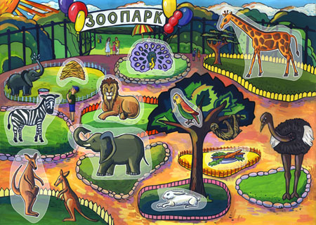

Slide 2
Зоопарк
Зоосад
Зверинец

Slide 3
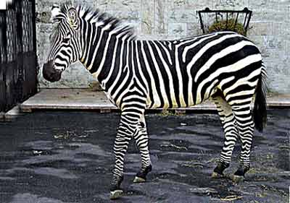
Посмотрите! Конь в матроске!
В чёрно-белую полоску!
- Нет, я вовсе не лошадка!
- А о ком тогда загадка?
Зебра

Slide 4
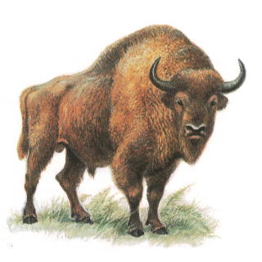
Бородатый и рогатый,
Показать вам силу рад я.
И сосну согнуть в дугу
Я, конечно же, могу.
Зубр

Slide 5
Зебра
Зубр

Slide 6

З
[з]
[з’]

Slide 8
ЗА
ЗИ
ЗЫ
ЗО
ЗА
ЗИ
ЗЕ
ЗЫ
ЗО
ЗУ
ЗЕ
ЗУ

Slide 9
ЗАЯЦ
ЗИМА
ЗУБЫ
ЗАМОК
СЕЗОН
ГЛАЗА
ЗЕБРА
УЗОР
ЗАБОР

Slide 10

Я сижу, едва не плача,
Очень трудная…
Задача

Slide 11
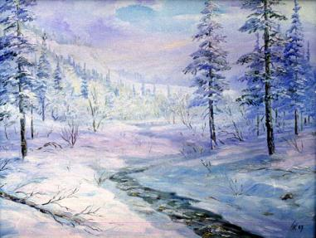
Крыша в шапке меховой,
Белый дым над головой.
Двор в снегу, белы дома.
Ночью к нам пришла…
Зима

Slide 12

Ясными ночками
Гуляет мама с дочками.
Дочкам не твердит она:
– Спать ложитесь, поздно! –
Потому что мать – Луна,
А дочурки…
Звезды

Slide 13
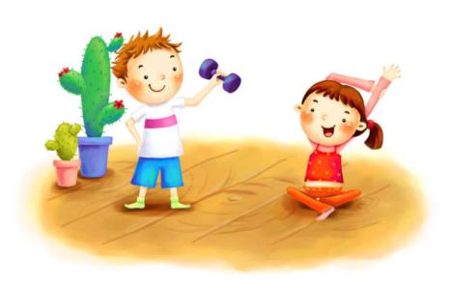
Просыпаюсь утром рано
Вместе с солнышком румяным,
Заправляю сам кроватку,
Быстро делаю…
Зарядку

Slide 14
З
з
. меи
з
. онт
з
. оопарк
з
. ебра
з
. убы

Slide 16
Молодцы!

